Slide 1
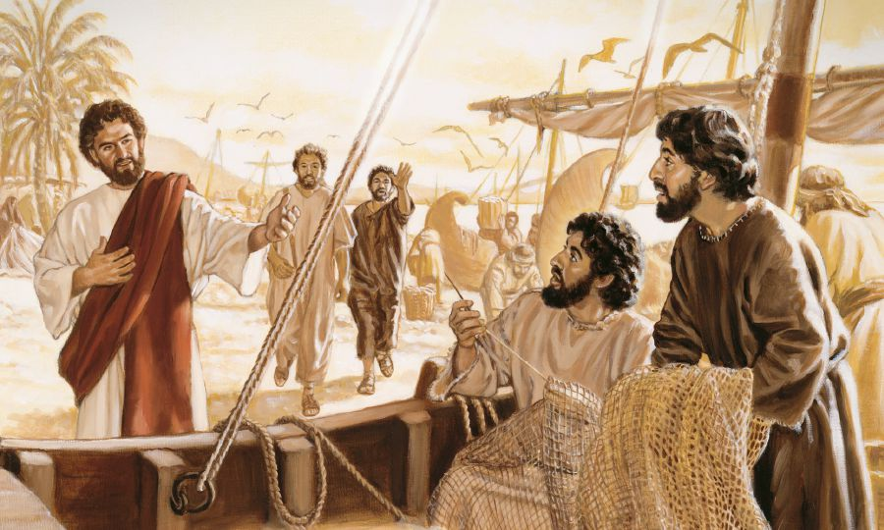
4º DOMINGO DO TEMPO COMUM

Slide 2
ENTRADA
Ó PAI, SOMOS NÓS O POVO ELEITO,
QUE CRISTO VEIO REUNIR! (BIS)
1. PRA VIVER DA SUA VIDA, ALELUIA,
O SENHOR NOS ENVIOU, ALELUIA!

Slide 3
ENTRADA
Ó PAI, SOMOS NÓS O POVO ELEITO,
QUE CRISTO VEIO REUNIR! (BIS)
2. PRA SER IGREJA PEREGRINA, ALELUIA,
O SENHOR NOS ENVIOU, ALELUIA!

Slide 4
ENTRADA
Ó PAI, SOMOS NÓS O POVO ELEITO,
QUE CRISTO VEIO REUNIR! (BIS)
3. PRA SER SINAL DA SALVAÇÃO, ALELUIA,
O SENHOR NOS ENVIOU, ALELUIA!

Slide 6
ATO PENITENCIAL
SENHOR, QUE SOIS O CAMINHO QUE LEVA AO PAI TENDE PIEDADE DE NÓS, SENHOR TENDE PIEDADE DE NÓS.

Slide 7
ATO PENITENCIAL
CRISTO, QUE SOIS A VERDADE QUE ILUMINA OS POVOS TENDE PIEDADE DE NÓS, CRISTO, TENDE PIEDADE DE NÓS

Slide 8
ATO PENITENCIAL
SENHOR, QUE SOIS A VIDA QUE RENOVA O MUNDO TENDE PIEDADE DE NÓS, SENHOR, TENDE PIEDADE DE NÓS.

Slide 10
HINO DE LOUVOR
GLÓRIA A DEUS NAS ALTURAS (3X) E PAZ NA TERRA AOS HOMENS POR ELE AMADOS
SENHOR DEUS, REI DOS CÉUS, DEUS PAI TODO PODEROSO

Slide 11
HINO DE LOUVOR
NÓS VOS LOUVAMOS, NÓS VOS BENDIZEMOS
NÓS VOS ADORAMOS, NÓS VOS GLORIFICAMOS
NÓS VOS DAMOS GRAÇAS, POR VOSSA IMENSA GLÓRIA.

Slide 12
HINO DE LOUVOR
SENHOR JESUS CRISTO, FILHO UNIGÊNITO,
SENHOR DEUS, CORDEIRO DE DEUS, FILHO DE DEUS PAI
VÓS QUE TIRAIS O PECADO DO MUNDO, TENDE PIEDADE DE NÓS

Slide 13
HINO DE LOUVOR
VÓS QUE TIRAIS O PECADO DO MUNDO, ACOLHEI A NOSSA SÚPLICA
VÓS QUE ESTAIS À DIREITA DO PAI,
TENDE PIEDADE DE NÓS

Slide 14
HINO DE LOUVOR
SÓ VÓS SOIS SANTO, SÓ VÓS O SENHOR
SÓ VÓS O ALTÍSSIMO, JESUS CRISTO, COM O ESPÍRITO SANTO NA GLÓRIA DE DEUS PAI. AMÉM!

Slide 16
SALMO RESPONSORIAL
NÃO FECHEIS O CORAÇÃO, OUVI HOJE A VOZ DE DEUS!

Slide 18
ACLAMAÇÃO
ALELUIA, ALELUIA, ALELUIA, ALELUIA
O POVO QUE JAZIA NAS TREVAS VIU BRILHAR UMA LUZ GRANDIOSA; A LUZ DESPONTOU PARA AQUELES QUE QUE JAZIAM NA SOMBRA DA MORTE
ALELUIA, ALELUIA, ALELUIA, ALELUIA

Slide 20
CANTO DAS OFERENDAS
FICAI ATENTO AO CLAMOR DA MINHA PRECE, Ó MEU REI E MEU SENHOR!
ESCUTAI, Ó SENHOR DEUS, MINHAS PALAVRAS, ATENDEI O MEU GEMIDO!

Slide 21
CANTO DAS OFERENDAS
FICAI ATENTO AO CLAMOR DA MINHA PRECE, Ó MEU REI E MEU SENHOR!
É A VÓS QUE EU DIRIJO A MINHA PRECE; DE MANHÃ JÁ ME ESCUTAIS!

Slide 22
CANTO DAS OFERENDAS
FICAI ATENTO AO CLAMOR DA MINHA PRECE, Ó MEU REI E MEU SENHOR!
DESDE CEDO EU ME PREPARO PARA VÓS, NÃO SOIS UM DEUS A QUEM AGRADE A INIQUIDADE

Slide 24
SANTO
SANTO, SANTO, SANTO,
SENHOR DEUS DO UNIVERSO.
O CÉU E A TERRA PROCLAMAM VOSSA GLÓRIA!
HOSANA NAS ALTURAS!
BENDITO O QUE VEM EM NOME DO SENHOR.
HOSANA NAS ALTURAS! (2X)

Slide 26
COMUNHÃO
UM CÁLICE FOI LEVANTADO, UM PÃO ENTRE NÓS PARTILHADO, O POVO COMEU E BEBEU, E ANUNCIOU O AMOR VENCEU

Slide 27
COMUNHÃO
Ó PAI, SENHOR DEUS DO CÉU E DA TERRA, TE LOUVO PORQUE AOS PEQUENOS REVELAS, SEGREDOS QUE AOS SÁBIOS DO MUNDO ESCONDES E AOS GRITOS DOS TEUS PEQUENINOS RESPONDES

Slide 28
COMUNHÃO
UM CÁLICE FOI LEVANTADO, UM PÃO ENTRE NÓS PARTILHADO, O POVO COMEU E BEBEU, E ANUNCIOU O AMOR VENCEU

Slide 29
COMUNHÃO
Ó GENTE, DEXAI VIR A MIM AS CRIANÇAS POIS DELAS DO REINO SERÁ A HERANÇA! QUEM NÃO COMO ELAS O REINO ACOLHER JAMAIS, DO REINO JAMAIS HÁ DE SER

Slide 30
COMUNHÃO
UM CÁLICE FOI LEVANTADO, UM PÃO ENTRE NÓS PARTILHADO, O POVO COMEU E BEBEU, E ANUNCIOU O AMOR VENCEU

Slide 32
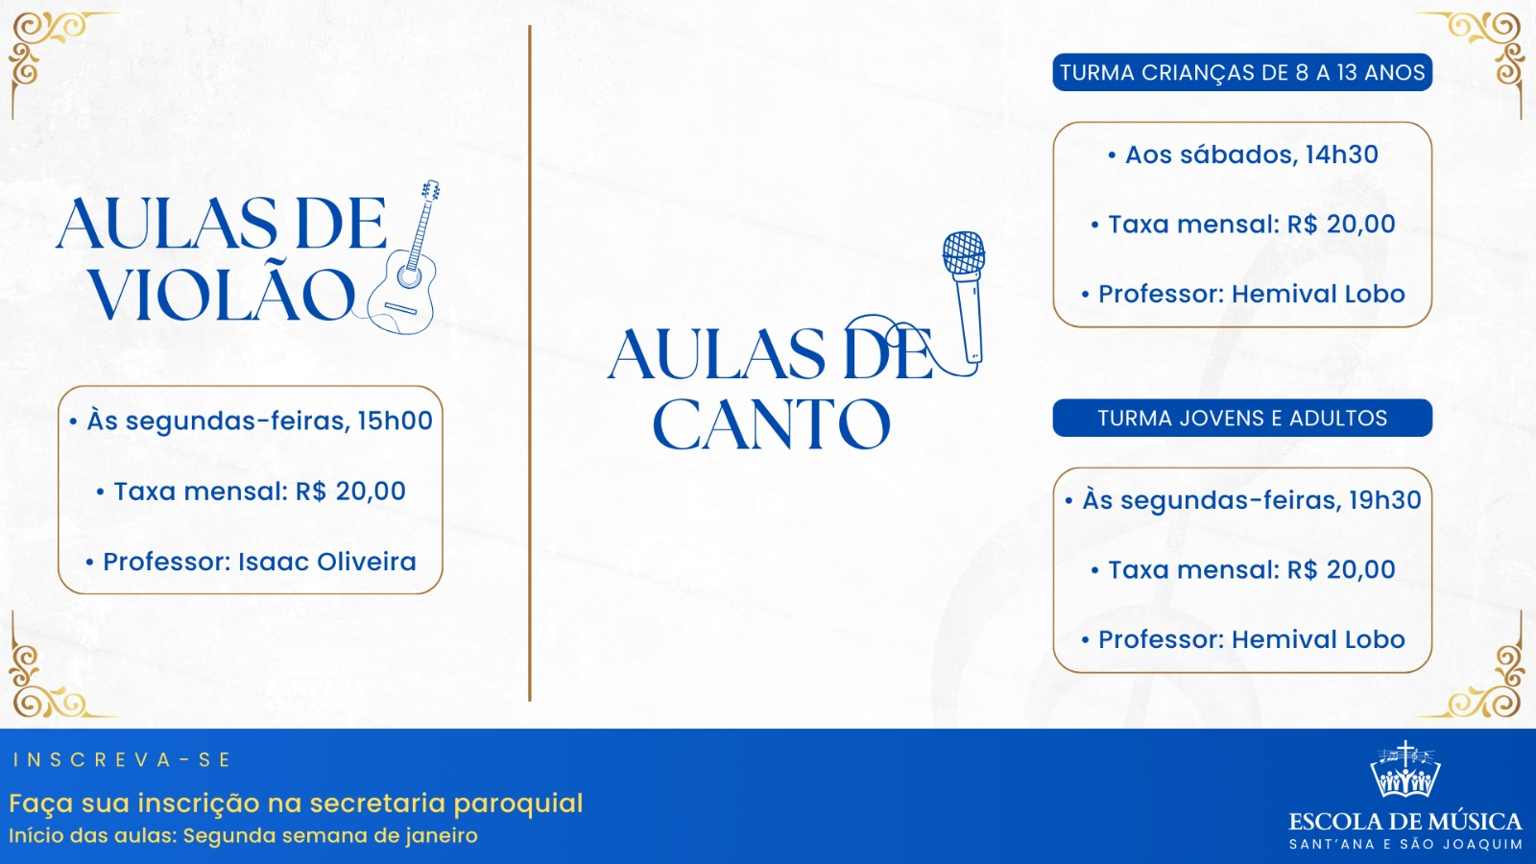

Slide 34
FINAL
IMACULADA, MARIA DE DEUS
CORAÇÃO POBRE ACOLHENDO JESUS
IMACULADA, MARIA DO POVO
MÃE DOS AFLITOS QUE ESTÃO JUNTO À CRUZ

Slide 35
FINAL
UM CORAÇÃO QUE ERA SIM PARA A VIDA, UM CORAÇÃO QUE ERA SIM PARA O IRMÃO, UM CORAÇAO QUE ERA SIM PARA DEUS, REINO DE DEUS RENOVANDO ESTE CHÃO

Slide 36
FINAL
IMACULADA, MARIA DE DEUS
CORAÇÃO POBRE ACOLHENDO JESUS
IMACULADA, MARIA DO POVO
MÃE DOS AFLITOS QUE ESTÃO JUNTO À CRUZ

